Slide 1
METODE RASIONAL

Slide 2
Limpasan (Runoff)
Dalam siklus hidrologi, bahwa air hujan yang jatuh dari atmosfer sebelum air dapat mengalir di atas permukaan tanah, air mangalami evaporasi, infiltrasi, intersepsi, dan mengisi berbagai cekungan tanah (surface detentions) dan bentuk tampungan lainnya.
Aliran air yang memberikan sumbangan paling cepat terhadap pembentukan debit adalah air hujan yang jatuh di atas permukaan saluran di kenal dengan intersepsi saluran (channel interception). Sedangkan aliran permukaan adalah aliran di atas permukaan yang terjadi karena curah hujan melampaui infiltrasi dan aliran air bawah permukaan adalah air hujan yang terinfiltrasi ke dalam tanah kemudian mengalir dan bergabung ke dalam debit. Gabungan antara intersepsi saluran, aliran permukaan (surface runoff) dan air bawah permukaan (subsurface flow) di kenal sebagai debit aliran (stormflow), yaitu komponen yang sangat penting dalam menentukan banjir.
Limpasan pada suatu DAS tergantung pada faktor-faktor yang secara umum dikelompokkan dalam dua kelompok yaitu faktor meteorologi dan faktor karakteristik daerah tangkapan atau karakteristik DAS.

Slide 3
Faktor Meteorologi
Intensitas Hujan, Pengaruh intensitas curah hujan terhadap limpasan permukaan sangat tergantung pada laju infiltrasi. Jika intensitas hujan melebihi laju infiltrasi, maka akan terjadi limpasan permukaan sejalan dengan meningkatnya intensitas curah hujan. Akan tetapi peningkatan limpasan permukaan tidak selalu sebanding dengan peningkatan intensitas curah hujan karena adanya faktor penggenangan dipermukaan tanah.
Durasi Hujan, total limpasan dari hujan berkait langsung dengan durasi hujan dengan intensitas tertentu. Setiap DAS mempunyai satuan durasi hujan atau lama hujan kritis. Jika suatu hujan durasinya kurang dari lama hujan kritis, maka lamanya limpasan akan sama dan tidak tergantung pada intiensitas hujan.
Distribusi Curah Hujan, laju dan volume limpasan dipengaruhi oleh distribusi dan intensitas hujan di seluruh DAS. Secara umum laju dan volume limpasan maksimum terjadi di seluruh DAS telah memberi kontribusi aliran. Hujan dengan intensitas yang tinggi pada sebagian DAS dapat menghasilkan limpasan yang lebih besar dibandingkan dengan hujan yang biasa yang meliputi seluruh DAS.

Slide 4
Karakteristik DAS
DAS adalah suatu wilayah daratan yang secara topografik dibatasi oleh punggung-punggung gunung yang menampung dan menyimpan air hujan dan kemudian meneruskannya ke laut melalui saluran atau sungai.
Wilayah daratan DAS adalah daerah tangkapan air (catchment area) yang mempunyai unsur tanah, air, vegetasi dan manusia sebagai pengguna.
Setiap DAS mempunyai karakter luas, topografi, dan tataguna lahan yang berbeda antara satu dengan lain, yang akan mempengaruhi DAS tersebut dalam proses penampungan air hujan kemudian mengalirkan ke laut.

Slide 5
Wilayah hulu DAS merupakan daerah yang penting karena berfungsi sebagai perlindungan terhadap seluruh DAS karena konservasi yang dilakukan pada hulu DAS akan berdampak pada seluruh DAS.
Karakteristik DAS pada umumnya tercermin dari penggunaan lahan, jenis tanah, topografi, kemiringan, panjang lereng, serta pola aliran yang ada.
Pola aliran dalam DAS dapat terbentuk dari karakteristik fisik dari DAS. Pola aliran merupakan pola dari organisasi atau hubungan keruangan dari lembah-lembah, baik yang dialiri sungai maupun lembah yang kering atau tidak dialiri sungai (riil).
Pola aliran dipengaruhi oleh lereng, kekerasan batuan, struktur, sejarah diastrofisme, sejarah geologi dan geomerfologi dari daerah alairan sungai. Dengan demikian pola aliran sangat berguna dalam interpretasi kenampakan geomorfologis, batuan dan struktur geologi.

Slide 6
Luas dan Bentuk DAS
Luas dan volume aliran permukaan makin bertambah besar dengan bertambahnya luas DAS, demikian juga laju dan volume aliran juga akan bertambah.
Bentuk DAS mempunyai pengaruh pada pola aliran pada sungai.
Q dan P
Hujan
Q dan P
Hujan
Hidrograf aliran permukaan
Hidrograf aliran permukaan
Waktu
Waktu
DAS melebar
DAS memanjang

Slide 7
Topografi
Topografi DAS seperti kemiringan lahan, kerapatan parit dan saluran, ketinggian, bentuk cekungan, mempunyai pengaruh terhadap laju dan volume aliran.
DAS dengan kemiringan curam dengan parit-parit yang rapat akan mempunyai laju dan volume aliran permukaan yang lebih tinggi debandingkan dengan topografi DAS yang landai dengan parit yang jarang dan terdapat cekungan-cekungan.
Kerapatan parit pada DAS menyebabkan waktu konsentrasi aliran jadi lebih cepat, sehingga memperbesar laju aliran.
Q dan P
Hujan
Q dan P
Hujan
Hidrograf aliran permukaan
Hidrograf aliran permukaan
Waktu t
Waktu t
Kerapatan saluran tinggi
Kerapatan saluran rendah

Slide 8
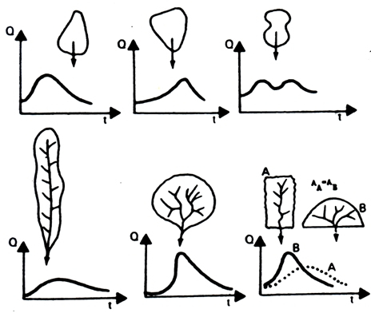
Bentuk DAS VS Debit Puncak

Slide 9
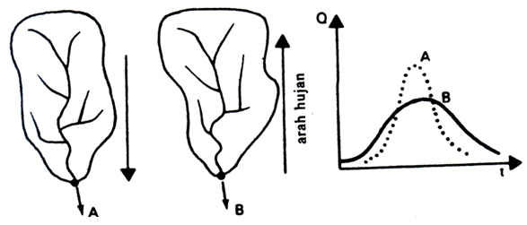
Arah Hujan DAS VS Debit Puncak

Slide 10
Tataguna Lahan
Pengaruh tata guna lahan terhadap aliran permukaan dinyatakan dalam koefisien aliran permukaan (C), yaitu bilangan yang menunjukkan besarnya aliran permukaan dan besarnya curah hujan.
Angka besarnya koefisien aliran permukaan merupakan salah satu indikator untuk menentukan kondisi fisik suatu DAS, yang besarnya antara 0 sampai 1,
Angka koefisien aliran mendekati 0 mengindikasikan bahwa DAS masih dalam keadaan baik karena air hujan teritersepsi dan terinfiltrasi ke dalam tanah. Sedangkan DAS dengan angka koefisien aliran mendekati satu mengindikasikan bahwa DAS tersebut dalam keadaan rusak, hal ini dikarenakan air hujan yang jatuh ke permukaan DAS sangat sedikit air yang diresapkan ke tanah, hampir semua dialirkan menjadi aliran permukaan

Slide 12
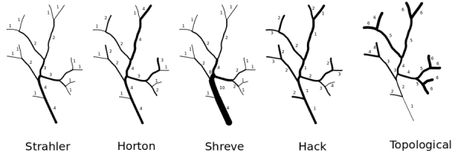
Orde Sungai
Order sungai secara resmi diusulkan pada tahun 1952 oleh Arthur Newell Strahler, seorang geoscience profesor di Universitas Columbia di New York City, dalam artikelnya “Hypsometric (Area Ketinggian) Analisis Topologi Erosional.”
Starhler : adalah anak-anak sungai yang letaknya paling ujung dan dianggap sebagai sumber mata air pertama dari anak sungai tersebut. Segmen sungai sebagai hasil pertemuan dari orde yang setingkat adalah orde 2, dan segmen sungai sebagai hasil pertemuan dari dua orde sungai yang tidak setingkat adalah orde sungai yang lebih tinggi.
Horton : mengklasifikasikan sungai berdsarkan tingkat kerumitan anak-anak sungainya. Saluran sungai tanpa anaknya disebut sebagai “first order”. Sungai yang mempunyai satu atau lebih anak sungai “first order” disebut saluran sungai “second order”. Sebuah sungai dikatakan “third order” jika sungai itu mempunyai sekurang-kurangnya satu anak sungai “second order
Shreve : Dihitung mulai dari hulu, nomor orde sungai ditambahkan bersama-sama pada setiap pertemuan aliran, jika ada orde 1 bergabung dengan aliran orde 2 maka hasilnya adalah orde 3 sungai.

Slide 13
Morfometri DAS
Morfometri adalah nilai kuantitatif dari parameter-parameter yang terkandung pada suatu daerah aliran sungai (DAS). Menurut Susilo, 2006 karakteristik DAS yang penting dapat dikaji berdasarkan hasil analisis morfometri. Karakteristik DAS tersebut adalah.
  Daerah Pengaliran/Drainage Area (A)
  Panjang DAS/Watershed Length (L)
  Kemiringan DAS/Watershed Slope (S)
  Bentuk DAS/Watershed Shape
  Kerapatan aliran/Drainage density (Dd)

Slide 14
1. Daerah Pengaliran/Drainage Area (A)
Daerah pengaliran merupakan karakteristik DAS yang paling penting dalam pemodelan berbasis DAS. Daerah pengaliran mencerminkan volume air yang dapat dihasilkan dari curah hujan yang jatuh di daerah tersebut. Curah hujan yang konstan dan seragam untuk seluruh daerah pengaliran merupakan asumsi yang umum dalam pemodelan hidrologi.
2. Panjang DAS/Watershed Length (L)
Panjang daerah aliran sungai biasanya didefinisikan sebagai jarak yang diukur sepanjang sungai utama dari outlet hingga batas DAS. Sungai biasanya tidak akan mencapai batas DAS, sehingga perlu ditarik garis perpanjangan mulai dari ujung sungai hingga batas DAS dengan memperhatikan arah aliran. Meskipun daerah pengaliran dan panjang DAS merupakan ukuran dari DAS tetapi keduanya mencerminkan aspek ukuran yang berbeda. Daerah pengaliran digunakan sebagai indikasi potensi hujan dalam menghasilkan sejumlah volume air, sedangkan panjang DAS biasanya digunakan dalam perhitungan waktu tempuh yang dibutuhkan oleh air untuk mengalir di dalam DAS.

Slide 15
3. Kemiringan DAS/Watershed Slope (S)
Banjir merupakan besaran yang mencerminkan momentum runoff dan lereng merupakan faktor penting dalam momentum tersebut. Lereng DAS mencerminkan tingkat perubahan elevasi dalam jarak tertentu sepanjang arah aliran utama. Lereng diukur berdasarkan perbedaan elevasi (ΔE) antara kedua ujung sungai utama dibagi dengan panjang DAS atau dapat dituliskan dalam persamaan:
S = ΔE/L
Beda elevasi (ΔE) tidak selalu menjadi atau mencerminkan beda elevasi maksimum dalam DAS. Elevasi tertinggi biasanya terdapat sepanjang batas DAS dan ujung dari sungai atau aliran utama umumnya tidak mencapai batas DAS.

Slide 16
4. Bentuk DAS/Watershed Shape
Bentuk DAS mempunyai variasi yang tak terhingga dan bentuk ini dianggap mencerminkan bagaimana aliran air mencapai outlet. DAS yang berbentuk lingkaran akan menyebabkan air dari seluruh bagian DAS mencapai outlet dalam waktu yang relatif sama. Akibatnya puncak aliran terjadi dalam waktu yang relatif singkat. Sejumlah parameter telah dikembangkan untuk menentukan bentuk DAS antara lain
Panjang terhadap pusat DAS (L_{ca}): Jarak (dalam satuan mil) yang diukur sepanjang sungai utama dari outlet hingga kesuatu titik di pusat DAS.
Faktor bentuk /Shape Factor (L_{l}) : L_{l} = (LL_{ca})^{0.3} ; L adalah panjang DAS (mil)
Circularity ratio (F_{c}) : F_{c} = P/(4πA)^{0.5} ; P adalah keliling DAS (ft) dan A adalah luas DAS (ft²)
Circularity ration (R_{c}) : R_{c} = A/A₀ ; A₀ adalah luas suatu lingkaran yang mempunyai keliling sama dengan keliling DAS.
Elongation Ration (R_{e}) : R_{e} = 2/L_{m}(A/π)^{0.5} ; L_{m} adalah panjang maksimum DAS (ft) yang sejajar dengan sungai utama.

Slide 17
5. Kerapatan aliran/Drainage density (Dd)
Kerapatan aliran atau timbunan aliran permukaan merupakan panjang aliran sungai per kilometer persegi luas DAS (jumlah seluruh panjang alur sungai dalam luas DAS). Kerapatan aliran dapat dituliskan menggunakan persamaan :
Dd = L/A
  Keterangan :
  Dd = Kerapatan Aliran (km/km²)
  L = Jumlah Panjang Alur (km)
  A = Luas satuan pemetaan (km²)
Selain karakteristik DAS seperti yang disebutkan di atas, penggunaan lahan dan curah hujan merupakan karakteristik DAS yang tidak kalah pentingnya. Penggunaan lahan dan curah hujan memang tidak terkait dengan morfometri DAS, namun dalam kajian tentang banjir dengan menggunakan DAS sebagai unit analisis, keduanya merupakan faktor yang sangat penting.
Semakin besar nilai kerapatan aliran semakin baik sistem pengaliran sehingga semakin besar air larian total (infiltrasi kecil) dan semakin kecil air tanah yang tersimpan. Kerapatan aliran mempunyai hubungan dengan perilaku laju air larian, jumlah total air larian, dan jumlah air tanah yang tersimpan. Tabel 3. merupakan pengaruh besar-kecilnya kerapatan aliran terhadap koefisien aliran permukaan.

Slide 19
Memperkirakan Laju Aliran Puncak
Ada beberapa metode untuk memperkirakan laju aliran puncak (debit banjir). Metode yang dipakai pada suatu lokasi lebih banyak ditentukan oleh ketersediaan data. Dalam praktek, perkiraan debit banjir dilakukan dengan beberapa metoda dan debit banjir rencana ditentukan berdasarkan pertimbangan teknis (engineering judgement). Secara umum, metode yang umum dipakai adalah (1) metode rasional dan (2) metode hidrograf banjir.

Slide 20
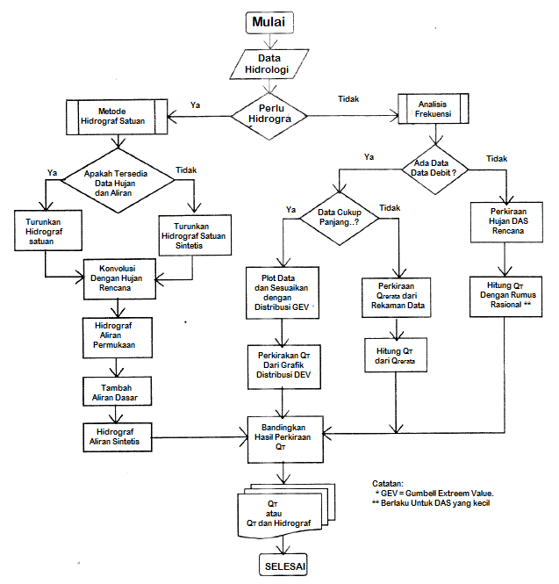
Metoda yang digunakan dalam memperkirakan debit berdasarkan ketersediaan data

Slide 21
METODE RASIONAL
Metode Rasional merupakan rumus yang tertua dan yang terkenal di antara rumus-rumus empiris. Metode Rasional dapat digunakan untuk menghitung debit puncak sungai atau saluran dengan daerah pengaliran yang terbatas.
Coldman (1986) dalam Suripin (2004), Metode Rasional dapat digunakan untuk daerah pengaliran < 300 ha.
Ponce (1989) dalam Bambang T (2008), Metode Rasional dapat digunakan untuk daerah pengaliran < 2,5 Km2.
Departemen PU, SKSNI M-l8-1989-F (1989), dijelaskan bahwa Metode Rasional dapat digunakan untuk ukuran daerah pengaliran < 5000 Ha.
Asdak (2002), dijelaskan jika ukuran daerah pengaliran > 300 ha, maka ukuran daerah pengaliran perlu dibagi menjadi beberapa bagian sub daerah pengaliran kemudian Rumus Rasional diaplikasikan pada masing-masing sub daerah pengaliran.
Montarcih (2009) dijelaskan jika ukuran daerah pengaliran ) 5000 Ha maka koefisien pengaliran (C) bisa dipecah-pecah sesuai tata guna lahan dan luas lahan yang bersangkutan.
Suripin (2004) dijelaskan penggunaan Metode Rasional pada daerah pengaliran dengan beberapa sub daerah pengaliran dapat dilakukan dengan pendekatan nilai C gabungan atau C rata-rata dan intensitas hujan dihitung berdasarkan waktu konsentrasi yang terpanjang.

Slide 22
Q = 0,278 . C . L . A
Dimana:
  Q : debit puncak limpasan permukaan (m3/det).
  C : angka pengaliran (tanpa dimensi).
  A : luas daerah pengaliran (Kmt).
  I : intensitas curah hujan (mm/jam).
Metode Rasional di atas dikembangkan berdasarkan asumsi sebagai berikut:
Hujan yang terjadi mempunyai intensitas seragam dan merata di seluruh daerah pengaliran selama paling sedikit sama dengan waktu konsentrasi (t.) daerah pengaliran.
Periode ulang debit sama dengan periode ulang hujan.
Koefisien pengaliran dari daerah pengaliran yang sama adalah tetap untuk berbagai periode ulang.

Slide 23
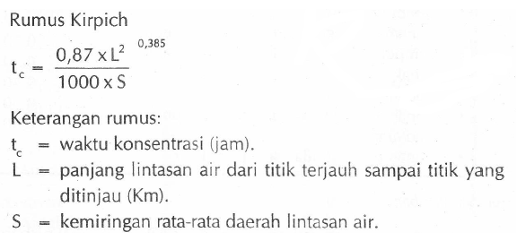
Menghitung waktu konsentrasi (t_{c} )

Slide 24
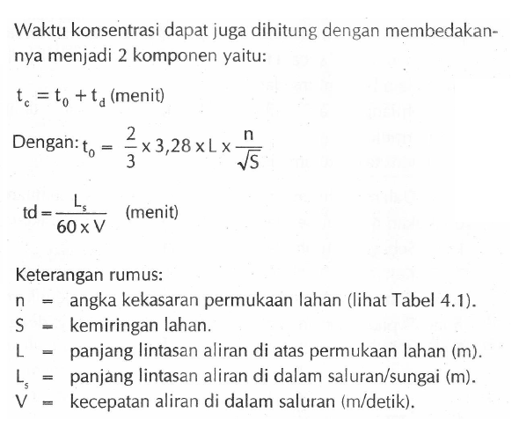

Slide 25
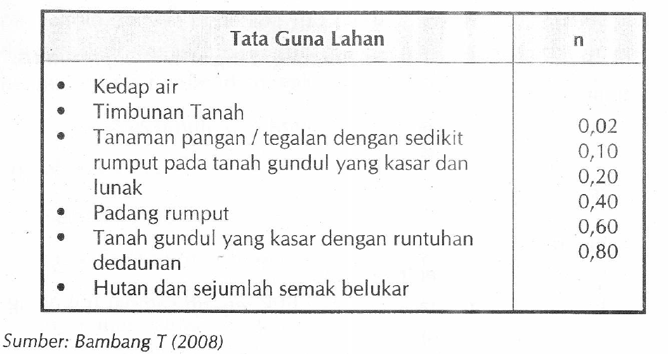
Angka Kekasaran Permukaan Lahan

Slide 26
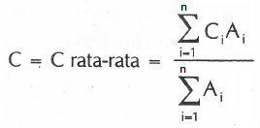
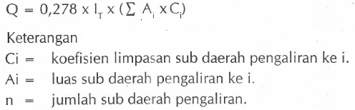
Koefisien pengaliran (C), didefinisikan sebagai nisbah antara puncak aliran permukaan terhadap intensitas hujan. Perkiraan atau pemilihan nilai C secara tepat sulit dilakukan, karena koefisien ini antara lain bergantung dari:
Kehilangan air akibat infiltrasi, penguapan, tampungan permukaan
lntensitas dan lama hujan.
Dalam perhitungan drainase permukaan, penentuan nilai C dilakukan melalui pendekatan yaitu berdasarkan karakter permukaan. Kenyataan di lapangan sangat sulit menemukan daerah pengaliran yang homogen. Dalam kondisi yang demikian, maka nilai C dihitung dengan cara berikut:

Slide 27
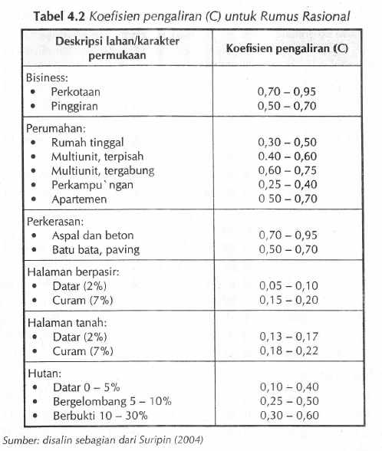
Koefisien pengaliran (C) untuk Rumus Rasional

Slide 28
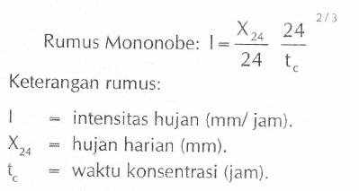
Perhitungan intensitas hujan (i) menggunakan Rumus Mononobe.

Slide 29
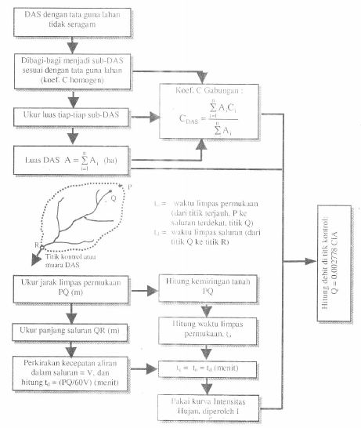

DAS dengan tata guna lahan
tidak seragam
Dibagi-bagi menjadi sub-DAS
sesuai dengan tataguna Iahan
(koef. C homogen)
likur luas tiap-tiap sub-DAS
Ukur jarak limpas permukaan
Ukuran panjang saluran, QR (m)
Perkiraan kecepatan aliran dalam saluran = V, dan
hitung tc = (Q/60V) (menit)

